Slide 1
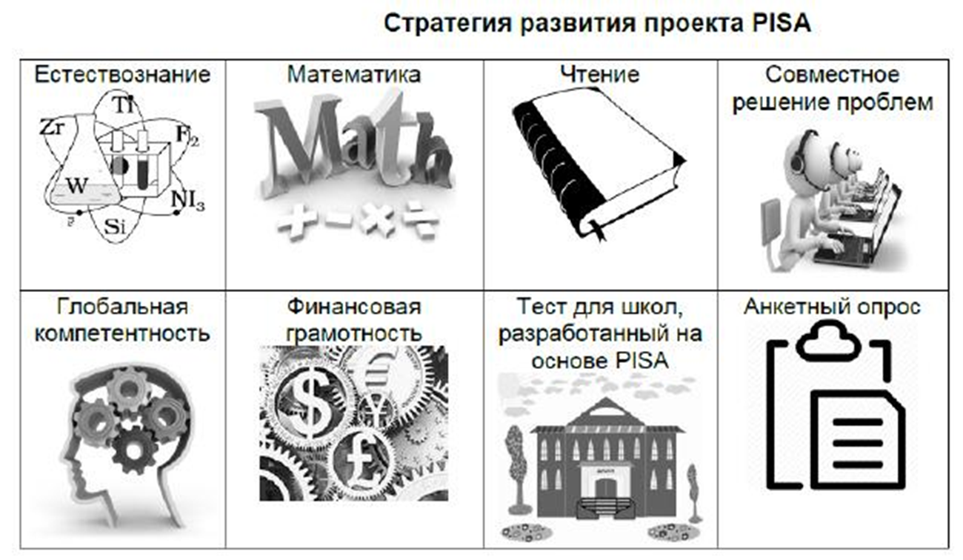

«Формирование и оценивание функциональной грамотности обучающихся МБОУ СОШ №1 р. п. Переяславка».

Slide 2
Функциональная грамотность – это способность человека использовать приобретаемые в течение жизни знания для решения широкого диапазона жизненных задач в различных сферах человеческой деятельности, общения и социальных отношений.

Slide 3
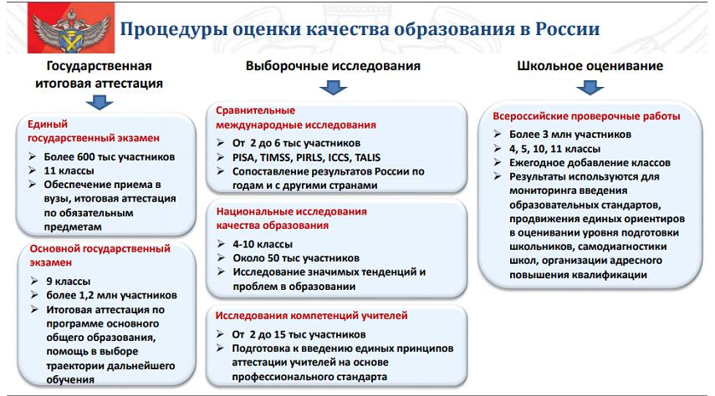
Приказ Федеральной службы по надзору в сфере образования и науки, Министерства просвещения РФ от 06.05.2019 года №590/219 «Об утверждении методологии и критериев оценки качества общего образования в общеобразовательных организациях на основе практики международных исследований качества подготовки обучающихся».

Slide 4
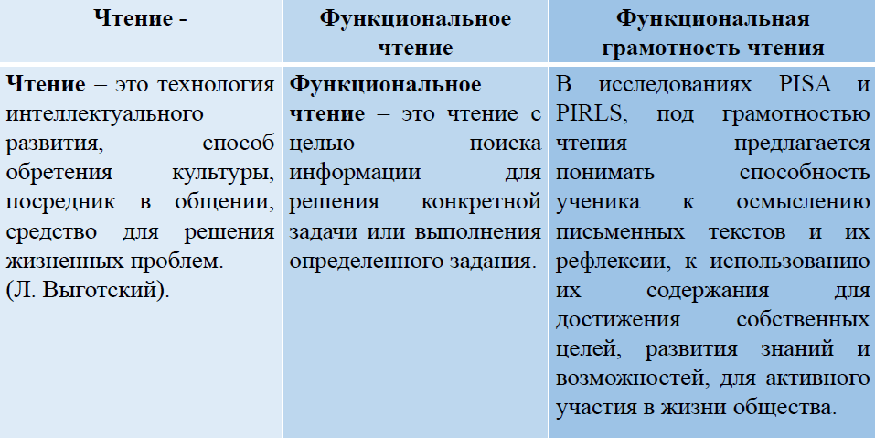
PIRLS
Тестирование PIRLS (Progress in International Reading Literacy Study) направлено на то, чтобы оценить качество чтения и понимания текста у ребят начальной школы.
Показывает различия в национальных системах образования.
Исследование PIRLS проводится раз в пять лет, и проходило уже 5 раз раза: в 2001, 2006, 2011, 2016, 2021 …

Slide 5
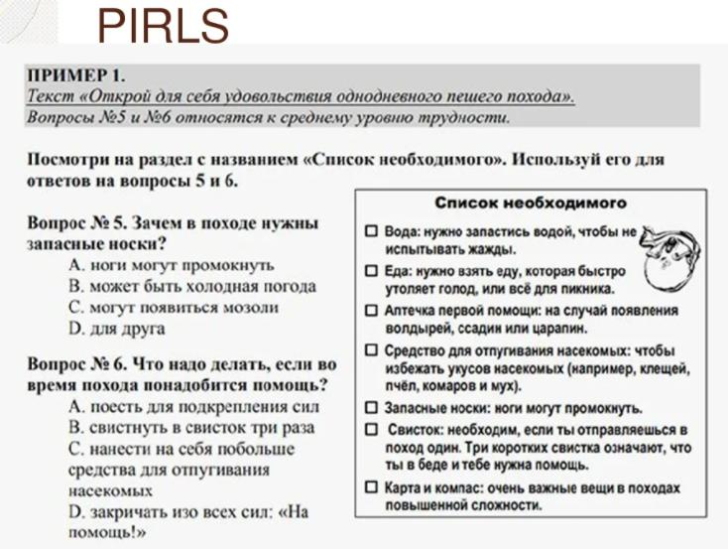

Slide 6
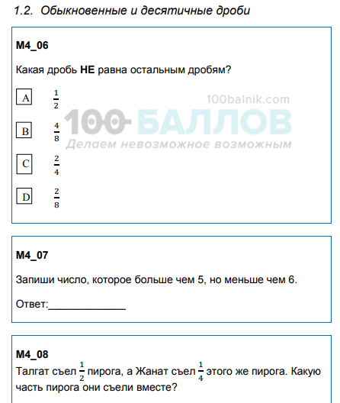
TIMSS
Тестирование TIMSS (Trends in Mathematics and Science Study) нацелено на проверку качества математического и естественнонаучного образования учеников четвёртых и восьмых классов.
Помимо мониторинга качества знаний TIMSS призвано ещё и выявить различия в национальных системах образования разных стран.
Пример для 4 класса:

Slide 7
PISA
Международная программа по оценке качества обучения PISA (Programme for International Student Assessment) проводится раз в 3 года, начиная с 2000 г., и проходит под патронажем Организации экономического сотрудничества и развития. Цель этого масштабного тестирования — провести оценку грамотности 15-летних школьников в разных видах учебной деятельности: естественнонаучной, математической, компьютерной и читательской. Дополнительной областью оценивания в цикле исследования 2012 года стало «креативное решение задач», в цикле 2015 года – «совместное решение задач», в цикле 2018 года – «глобальная компетентность». Ряд стран, в том числе Россия, также принимают участие в дополнительной опции – оценивание финансовой грамотности учащихся.

Slide 8
В каждом новом цикле исследования вводятся новые направления:
PISA-2012 – финансовая грамотность ;
PISA-2015 – решение проблем;
PISA-2018 – глобальные компетенции.
В исследование PISA включены задания разного типа. Почти половину из них составляют вопросы, предполагающие свободные ответы. А есть вопросы с определённым, нерасширяемым списком ответов. Это значит, что ученик должен выдать самостоятельный ответ, который будет ограничен конкретными словами или числами. Почти треть всех заданий в тесте составляют вопросы с готовыми вариантами ответов.

Slide 9
В 2015 году появились в PISA и задания для коллективного выполнения — коллаборативные. В таких задачах предусмотрено совместное решение проблем. В качестве партнёров выступают виртуальные помощники, с которыми можно обсуждать, анализировать и решать заданную проблему: что-то организовать, создать, придумать, переделать или наладить. Такие задания показывают, как ученик взаимодействует с партнёром, как распределяет обязанности, и умеет ли договариваться.

Slide 10
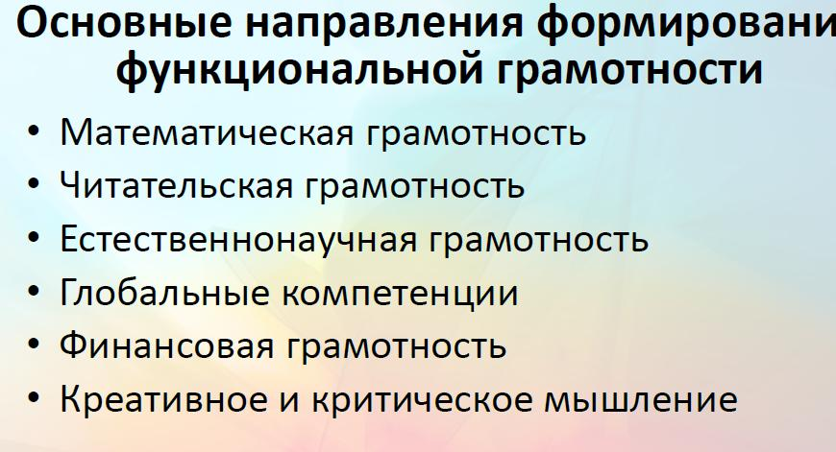

Slide 11
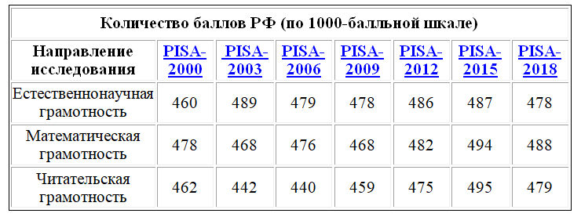
Циклы исследования PISA: 2000, 2003, 2006, 2009, 2012, 2015, 2018, 2021
Количество стран-участниц в исследовании PISA
PISA-2000 | PISA-2003 | PISA-2006 | PISA-2009 | PISA-2012 | PISA-2015 | PISA-2018
32 страны мира | 40 стран мира | 57 стран мира | 65 стран мира | 65 стран мира | 70 стран мира | 79 стран мира

Slide 12
ПИСЬМО МИНПРОСВЕЩЕНИЯ РОССИИ ОТ 15.09.2021 №АЗ- 581/03 «О организации работы по повышению качества образования в субъектах РФ»

Slide 13
Нормативная документы
Приказ №344 от 15.09.2021 УО «Об организации работы по внедрению функциональной грамотности»
Приказ № 156 от 19.10.21 ОО «О прохождении курсовой подготовки по функциональной грамотности»
Приказ №433 от 12.11.2021г. УО «О внесении изменений и дополнений в приказ Управления образования от 15.09.2021г.
Приказ №197 от 18.11.2021 г. ОО «О организации работы по повышению функциональной грамотности у обучающихся в МБОУ СОШ№1 р. п. Переяславка»

Slide 14
1. Создана школьная команда по формированию и оценке функциональной грамотности обучающихся:
Руководитель группы: Федосова Оксана Павловна, заместитель директора по УВР;
Математическая грамотность: Абросимова Светлана Александровна, учитель математики, руководитель ШМО учителей математики;
Читательская грамотность: Кочмарик Алена Александровна, учитель русского языка и литературы;
Естественнонаучная грамотность: Шатохина Ирина Ивановна, учитель физики;
Финансовая грамотность: Волкова Регина Альбертовна, заместитель директора по информатизации, учитель информатики;
Креативное мышление: Дуда Виктория Константиновна, учитель английского языка;
Глобальные компетенции: Маслова Вера Федоровна, учитель технологии, руководитель ШМО классных руководителей

Slide 15
Курсовая подготовка 8-9 классы
Не прошли курсы по функциональной грамотности(Слободчиков А.В., Иваненко А.В.)
Курсовая подготовка для все педагогов школы до 30.04.2021

Slide 16
100%- педагоги используют задания на контрольной платформе
РЭШ https://fg.resh.edu.ru/ (еженедельный мониторинг)
Еженедельные краевые совещания (творческая группа)
Мониторинг использования педагогами МБОУ СОШ №1 р.п. Переяславка электронного ресурса заданий по функциональной грамотности https://fg.resh.edu.ru/ по состоянию на 14.12.21
вопрос | ответ
1. Количество учителей 8 - 9 классов в школе
2. Количество педагогов, зарегистрированных на электронном ресурсе заданий по функциональной грамотности https://fg.resh.edu.ru
3. Количество учителей, создавших задания по функциональной грамотности на электронном ресурсе https://fg.resh.edu.ru/
4. Количество заданий, созданных учителями на электронном ресурсе https://fg.resh.edu.ru/
5. Количество заданий, выполненных учащимися на электронном ресурсе https://fg.resh.edu.ru/
6. Количество заданий, выполненнных обучающимися и проверенных педагогами https://fg.resh.edu.ru/

Slide 17
Разработаны платформы с открытыми банками заданий
Институт стратегии развития образования РАО http://skiv.instrao.ru/
РЭШ https://fg.resh.edu.ru/
Федеральный институт оценки качества образования https://fioco.ru/ru/osoko/msi/
ФИПИ https://fipi.ru/
Сборники эталонных заданий издательства "Просвещение"
https://minfin.gov.ru/ru/om/fingram/directions/programs/books/ (финансовая грамотность)

Slide 18
Требования к PISA-заданиям
Откажись от изначальных установок:
«Я всегда так делаю», «Ничего нового не вижу», «Всегда использую подобные задания на своих уроках», «В наших учебниках все есть»
Необходимы и желание самим опробовать форматы конструирования PISA- заданий, и готовность испытать себя в стихии ученичества, ошибаться, рефлексировать, искать варианты, размышлять над рекомендациями

Slide 19
3. Общим признаком всех грамотностей является их опора на текст.
4. Комплексность как требование к структуре любого задания по ФГ. Оно состоит из нескольких разных текстов.
5. Проблемность. В каждом из заданий поднимается определенная проблема, выходящая за грани учебного предмета

Slide 20
Задача PISA- заданий
Преодолеть предметоцентризм, связать школу с жизнью, проверить способности школьников использовать результаты общего образования в самых разнообразных ситуациях повседневности, общественной жизни, будущей профессиональной деятельности

Slide 21
Какую из целевых установок PISA Вы поддерживаете? Есть у Вас свой взгляд на PISA?
А)- это практика вхождения России в ТОП-10 лучших в мире систем образования;
Б)-это инструмент для систематического мониторинга системы общего образования и принятия своевременных мер
В)- это дополнительная к ЕГЭ и ВПР форма итоговой аттестации учащихся;
Г)- это современное направление в развитии компетенций педагогов в сфере оценке качества образования;
Д)_________________________________________

Slide 22
